Slide 1
題目二–第二組
結合量化及質化指標的
市場加減碼策略
東吳學生 巨資三 陳博宇、哲學&巨資四 陳鳳庭
指導業師：Eddie / 鄒志斌
台大學生 財金四 張筱青、財金碩一 吳豐光
指導老師：台大 石百達老師 東吳 蔡芸琤老師

Slide 2
D檔投資介紹
優化概念簡介
CONTENTS
優化細節 - 量化
市場趨勢 - 質化
成品呈現
分析流程 & 模型
分工任務

Slide 3


D檔投資介紹
D檔投資 =
定期定額 +
低檔加碼
在過去10個營業日的基金淨值下跌超過10%時自動觸發扣款
優 勢
解決痛點
買在相對低點
系統自動觸發，投資人不用持續盯盤
強化分散扣到高點時的風險成本
克服投資人對於是否進場的猶豫心態
1
Notes:
定時定額再進化，相對低點自動入檔!
【說明】除了每月定期定額的固定扣款，另外還有自動觸發扣款
系統將在過去10個營業日的基金淨值下跌超過10%時自動觸發扣款，幫你買在相對低點!
【優勢】每遇跌10%就扣款，可強化分散扣到高點時的風險成本!
【解決痛點】
1. 系統自動觸發，不錯過低點時機﹑解決投資人沒時間盯盤的問題!
2. 克服投資人心理障礙，對於是否進場猶豫不決的問題!

Slide 4
優化概念簡介
我們發現的問題：
若景氣不佳，加碼次數會過於頻繁且集中
若下跌10%即加碼，投資人可能會感到不安
下跌了這麼多，
萬一未來淨值回不來怎麼辦?
2

Slide 5
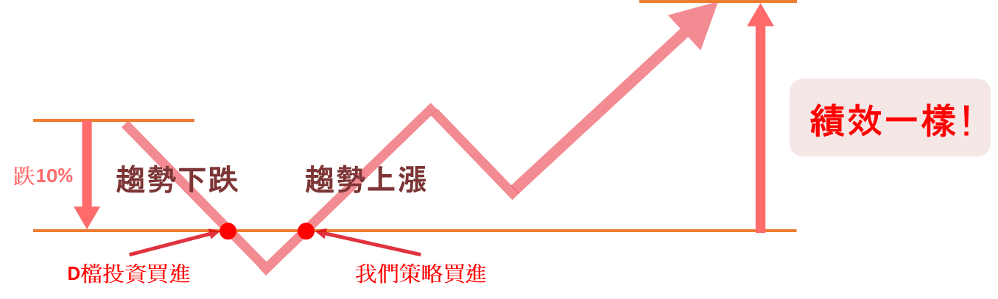
優化概念簡介
我們的想法與策略：
基金的績效是以累積報酬來計算
只單純透過期初本金與期末金額而計算出報酬率
同樣的價位，與其買在趨勢下跌時，不如買在趨勢上漲時，不僅最後績效不變，也更能給予投資人信心，並減少資金的時間成本
3
Notes:
我們策略，報酬率可能會比D檔投資低，但風險相對是低的
D檔投資：買在下跌的時候
我們的策略：下跌後買在回升的點，但價格可能是比較高的

Slide 6
優化細節—量化
優化目標：判斷低檔加碼更好的時機
做法：
判斷景氣
歷史基金淨值資料貼標籤
預測走勢
利用機器學習預測相對應的投資策略
4

Slide 7
優化細節—量化
選定基金【野村環球基金- 累積類型新臺幣計價】
歷史資料貼標籤
return：與前10日當天的基金淨值計算
觀察整體
貼標籤
加碼
以過去 250 筆（1年）的 return 計算平均數與標準差
整體趨勢向下 & return 下跌超過 2 個標準差(95%)
下跌後，未來15天內若趨勢回升至標籤之淨值，就加碼
5

Slide 8
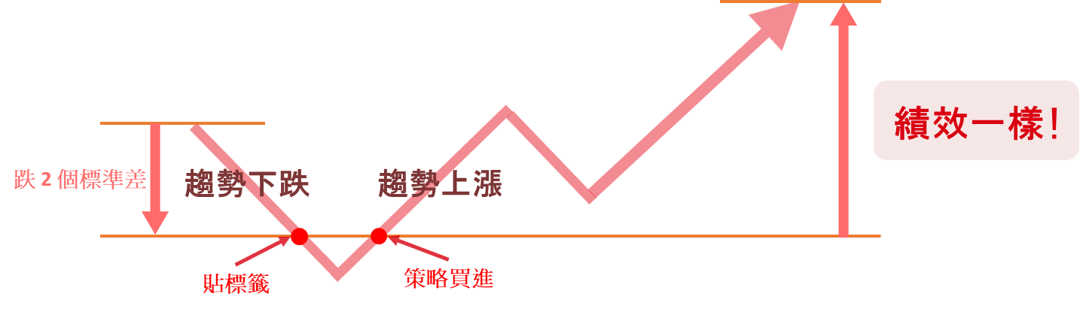
優化細節—量化
選定基金【野村環球基金- 累積類型新臺幣計價】
歷史資料貼標籤
若淨值15個交易天內沒有回升，則取消標籤，以定期定額為主
若 10 天內出現需要貼標兩次以上的情形，則只貼最低點
以定期定額為主
6
Notes:
在下跌的趨勢中，找最低的
找到最低後，15天內有回升，才畫線

Slide 9
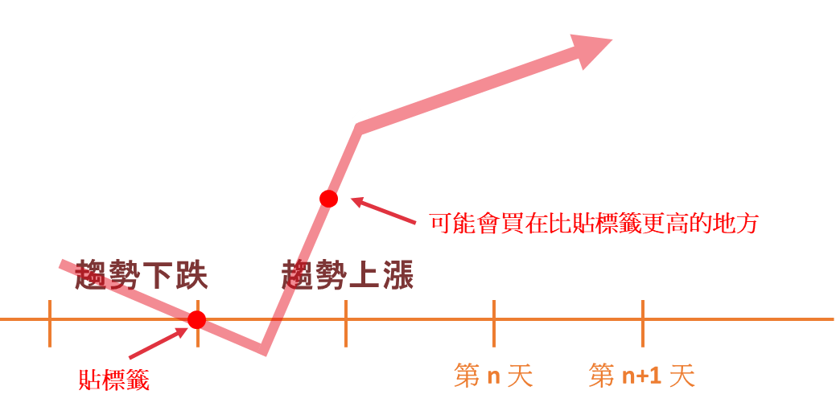
優化細節—量化
此策略優勢
可能的劣勢
穩定投資人情緒
基金淨值無漲跌停限制，且一天報價一次，若當天淨值暴漲，有可能錯過買進最低點
減少資金之時間成本
7

Slide 10
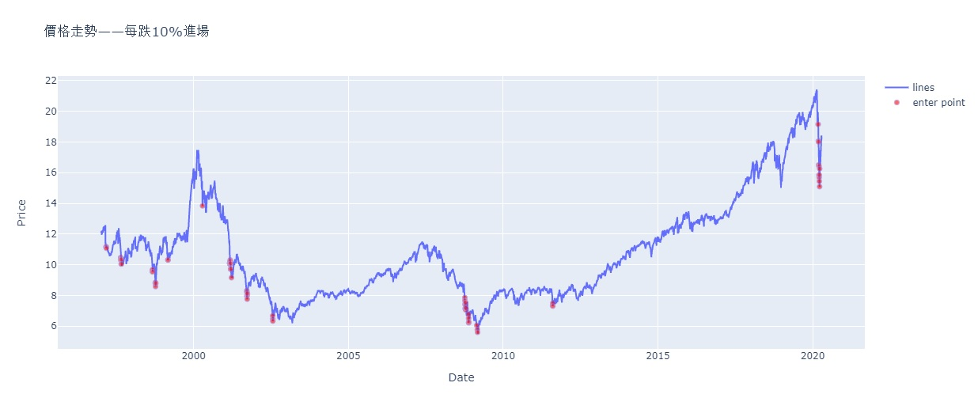
優化細節—量化
缺點
D檔投資 – 加碼
投資點過於集中
可能，長時間無使用到低檔加碼
8

Slide 11
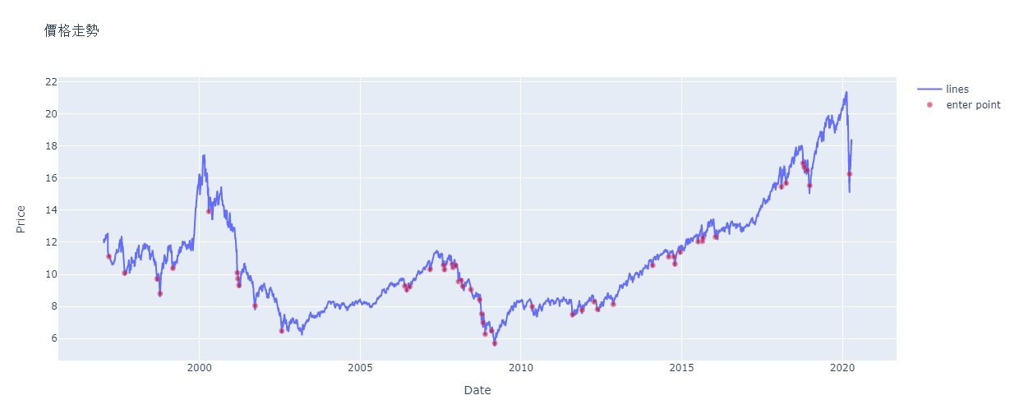
優化細節—量化
優點
D檔信心upup投資法
投資次數較合理
低檔加碼使用較為穩定
9
Notes:
STD低風險投資
後進優勢策略
STD檔投資
D檔D險投資
STD投資法
D檔投資法v2
D檔投資．改
低檔彈跳投資法
低檔後進法

Slide 12


市場趨勢—質化
著重在精準行銷、與客戶互動
KEY WORD
尋找市場熱門討論之關鍵字
(用目前ML方法代替)
依據關鍵字推薦熱門產業之相關野村基金
投資人可以選擇符合自己偏好條件的基金
10

Slide 13
產業趨勢—質化
著重在精準行銷、與客戶互動
KEY WORD
尋找市場熱門討論之關鍵字
(用目前ML方法代替)
依據關鍵字推薦熱門產業之相關野村基金
投資人可以選擇符合自己偏好條件的基金
Notes:
不考慮基金經理人的投資標的

Slide 14

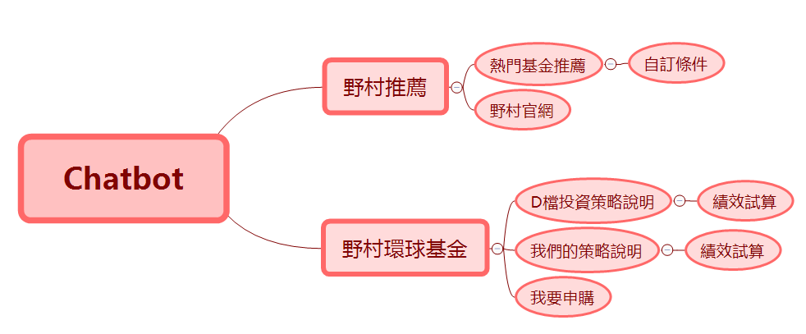
成品呈現 - Telegram
質化
量化
11

Slide 15
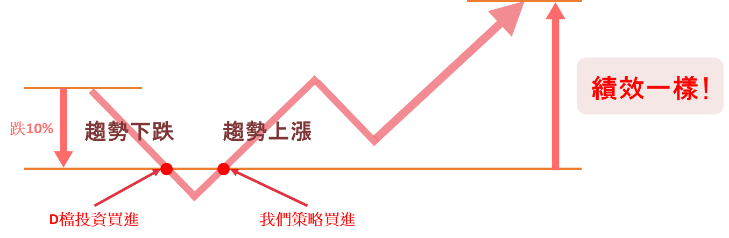

績效一樣!
跌 2 個標準差
趨勢下跌
趨勢上漲
貼標籤
策略買進
3

Slide 16
可能會買在比貼標價格更高的地方
趨勢下跌
趨勢上漲
資料做貼標
第n天
第n+1天
可能會買在比貼標籤更高的地方
趨勢下跌
趨勢上漲
貼標籤
第 n 天
第 n+1 天

Slide 17


分析流程—量化
選定基金【野村環球基金-累積類型新臺幣計價】
標籤範圍選取由統計分析推導：以600天內基金的報酬分配，取標準差來決定低檔加碼的時機
600天：考量到一般基金經理人三年更換一次，Rolling計算
十天的報酬在600天的幾個標準差
統計分析的圖、分配圖、提琴圖……

Slide 18
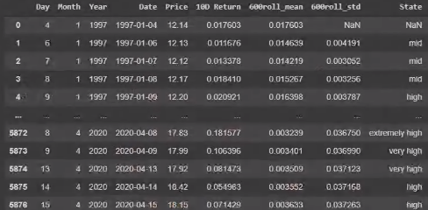
分析流程—量化
歷史資料貼標
截圖(low、very low、extremely low)

Slide 19

分析流程—量化
價格走勢——貼標之結果
截圖(基金走勢貼標)

Slide 20
分析流程—量化
未來走勢預測：資料準備、特徵工程
➔丟機器學習模型預測
x是
y是
模型回測?：偏離率、風險、累積報酬
基金相關
標的物相關

Slide 21
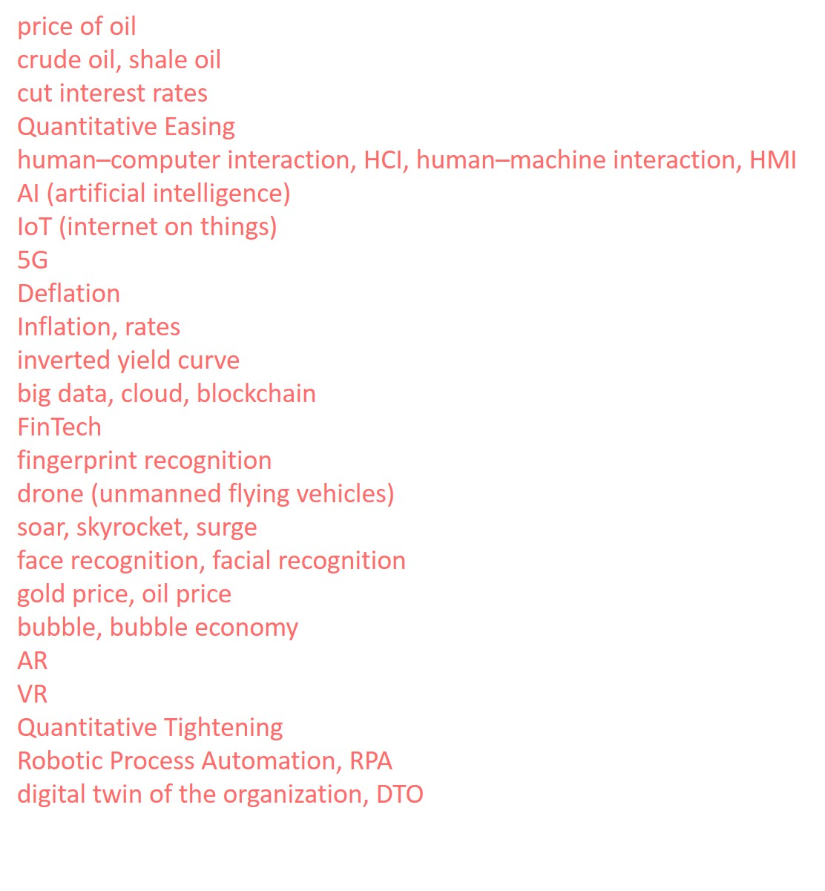
分析流程—質化
選定基金【野村環球基金-累積類型新臺幣計價】
設定目標基金投資標的相關之關鍵字
資料來源：
新聞：CNBC
論壇：Reddit

Slide 22
分析流程—質化
選定基金【野村環球基金-累積類型新臺幣計價】
以事先設定好的關鍵字去爬論壇與新聞，用ML模型驗證該基金相關產業之熱門程度
ML產出熱門產業，以推薦有投資該產業的其他野村基金給投資人
精準行銷
這邊不知道你用的是甚麼方法和模型，再麻煩妳作修改

Slide 23
分工任務
@吳豐光
@陳博宇
策略設計
爬蟲抓取資料
數據分析 & 貼標籤
數據統計 & 分析
標籤資料解讀
模型回測
模型回測
Chatbot 部署 & 製作
@陳鳳庭
@張筱青
數據統計 & 分析
數據蒐集 & 整理
量化 & 質化模型建立
策略設計
Chatbot 製作
Chatbot 流程設計
簡報製作
簡報製作
12

Slide 24
THANKS

